Slide 1


Slide 2
ProJect: Quản Lý Nhân Viên Lương

Slide 3
Mục lục
1
Giới thiệu
2
Tính năng và lợi ích
3
Demo chương trình

Slide 4


1.Giới thiệu
Mục đích:
Hỗ trợ quản lý nhân viên.
Tiết kiệm thời gian cho:
tìm kiếm thông tin nhân viên cho người quản lý
Thêm , sửa , xóa thông tin nhân viên.
Các phần mềm sử dụng:
Apache NetBeans IDE 22.
MySQL.

Slide 5

2.Tính năng và Lợi ích
Quản lý thông tin nhân viên.
Tính lương tự động.
Tiết kiệm thời gian.
Giảm thiểu sai sót.
Dễ dàng truy cập thông tin.
Tăng cường tính minh bạch trong quản lý.

Slide 6

3.Demo chương trình

Slide 7
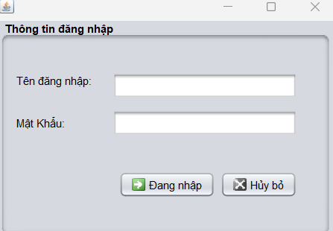
Giao diện người dùng
Nhập tên và mật khẩu.
CLick đăng nhập để vào giao diện chính.
Click hủy bỏ để thoát ra ngoài.

Slide 8
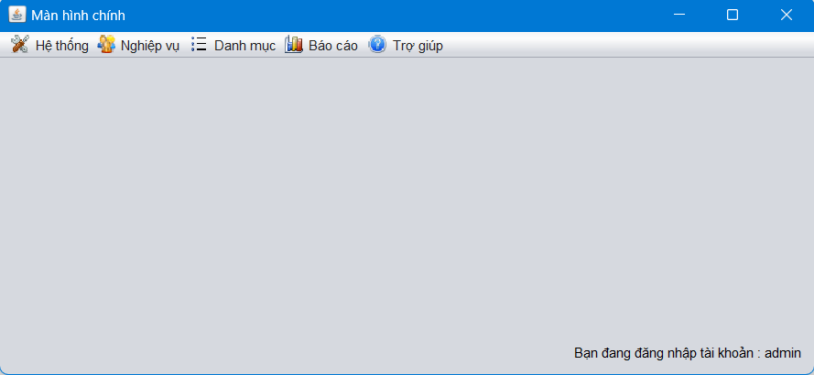
Giao diện sau khi đăng nhập
Sau khi đăng nhập bằng tài khoản admin :

Slide 9
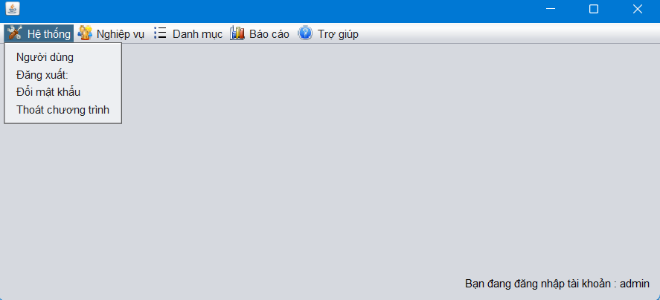
Menu Hệ thống
Người dùng
Đăng xuất
Đổi mật khẩu
Thoát chương trình

Slide 10
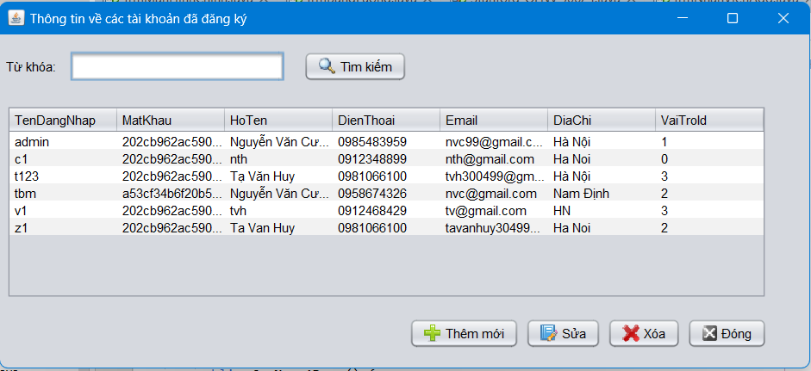

Menu Hệ thống Người dùng
Gồm các chức năng:

Slide 11
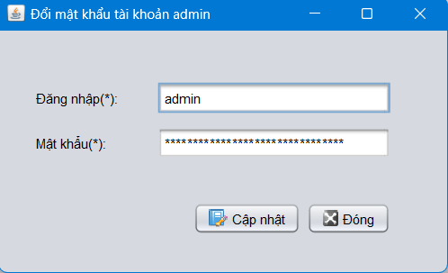
Menu Hệ thống đổi mật khẩu
Giao diện sau
khi chọn đổi
mật khẩu

Slide 12
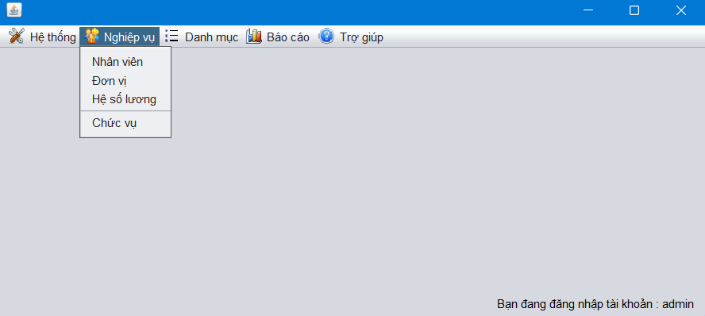
Nghiệp vụ
Nhân viên
Đơn vị
Hệ số lương
Chức vụ

Slide 13
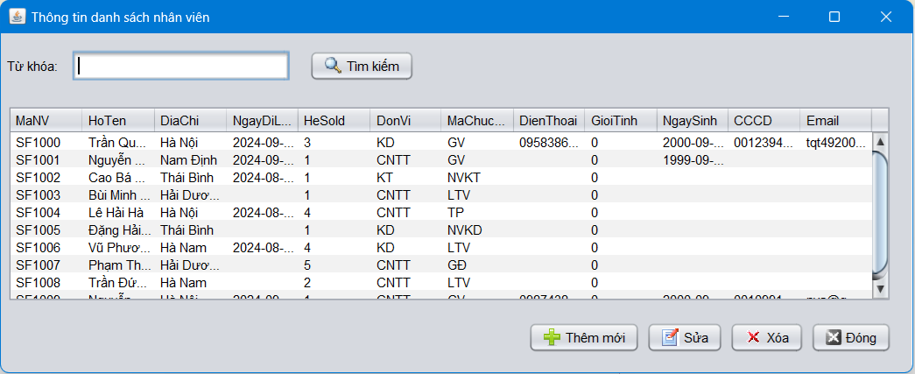
Nghiệp vụ: 1.nhân viên
Gồm các chức năng:

Slide 14
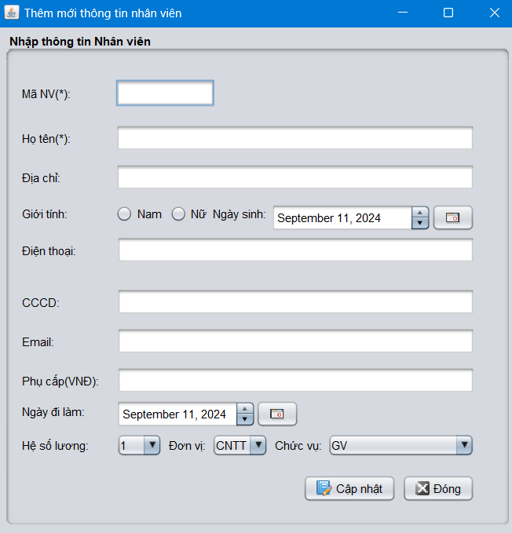
Nghiệp vụ: 1.nhân viên
Giao diện thêm mới:
Khi click vào ra bảng như bên cạnh:
Nhập thông tin người cần thêm mới ,rồi ấn nút là đã thêm mới thành công, nếu bạn không muốn thêm mới hãy nhấn nút đóng để thoát ra ngoài màn hình chính

Slide 15
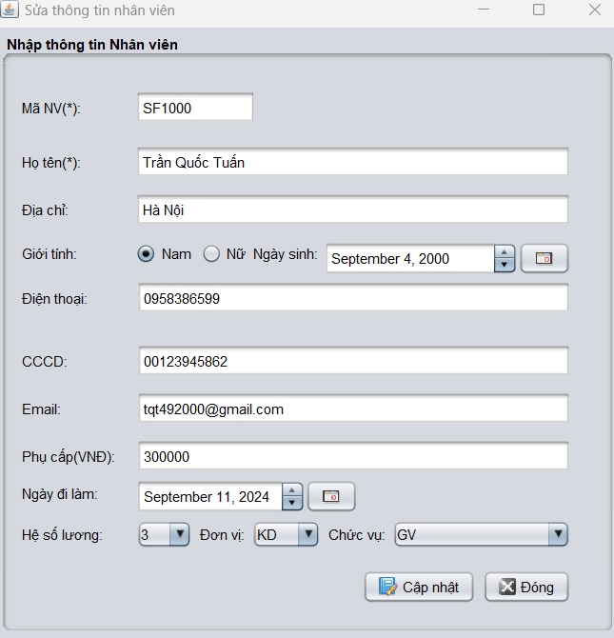
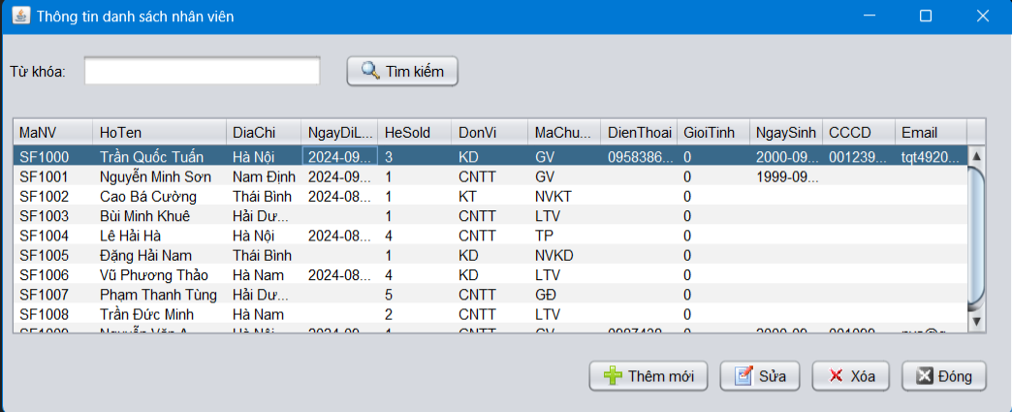
Nghiệp vụ: 1.nhân viên
Giao diện Sửa khi chọn mã NV SF1000

Slide 16
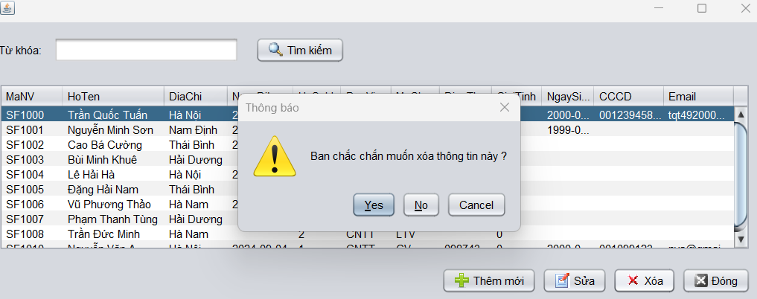
Nghiệp vụ: 1.nhân viên
Giao diện khi xóa:

Slide 17
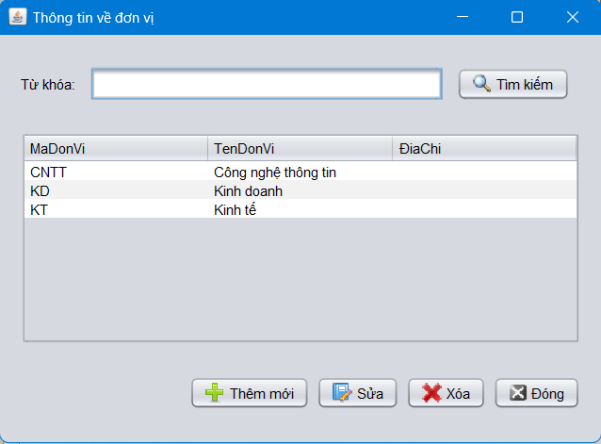
Nghiệp vụ: 2.đơn vị
Gồm các chức năng:

Slide 18
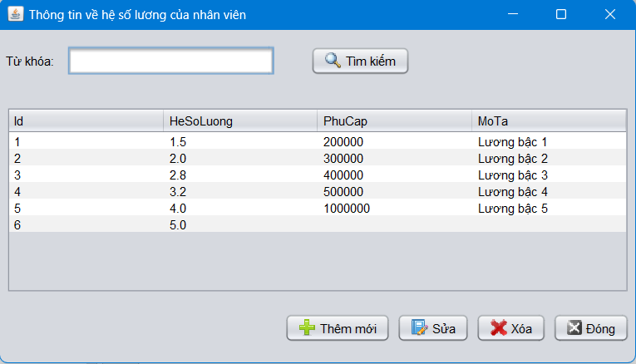
Nghiệp vụ: 3.hệ số lương
Gồm các chức năng:

Slide 19
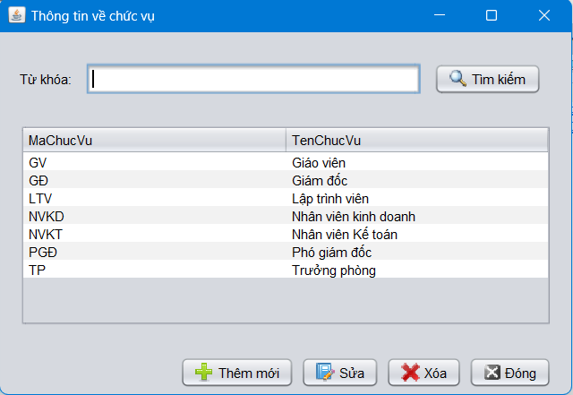
Nghiệp vụ: 4.chức vụ
Gồm các chức năng:

Slide 20
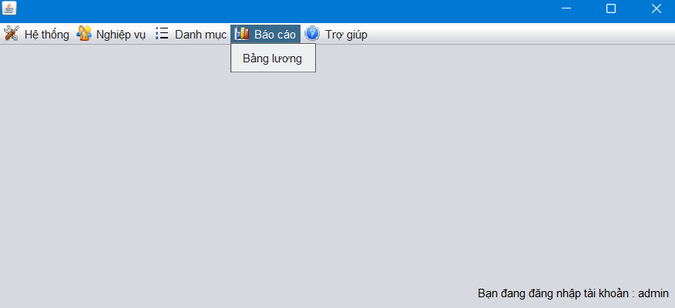
Bảng lương

Slide 21
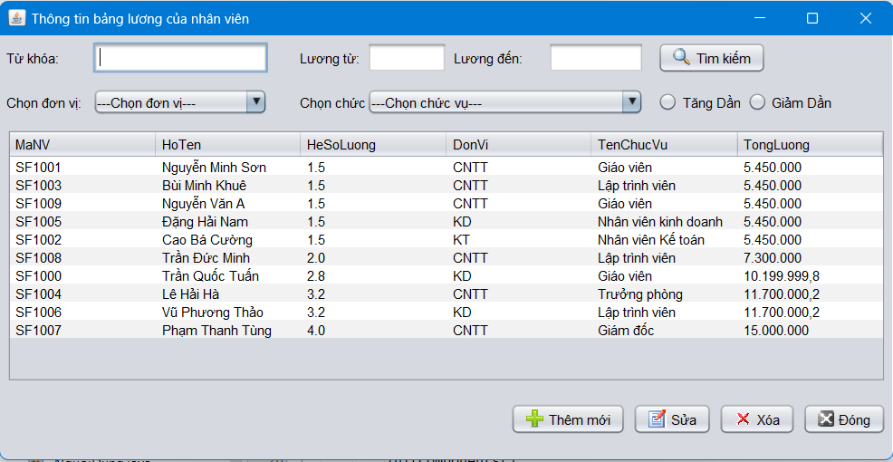
Bảng lương
Gồm các chức năng:
Tìm kiếm đơn vị
Tìm kiếm chức vụ
Tìm kiếm khoảng lương
Sắp xếp lương tăng dần , giảm dần
Tìm kiếm theo từ khóa

Slide 22
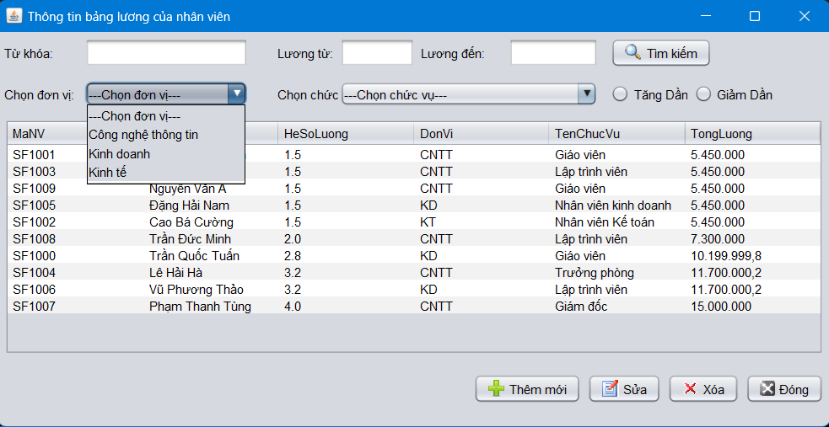
Bảng lương
Tìm kiếm đơn vị

Slide 23
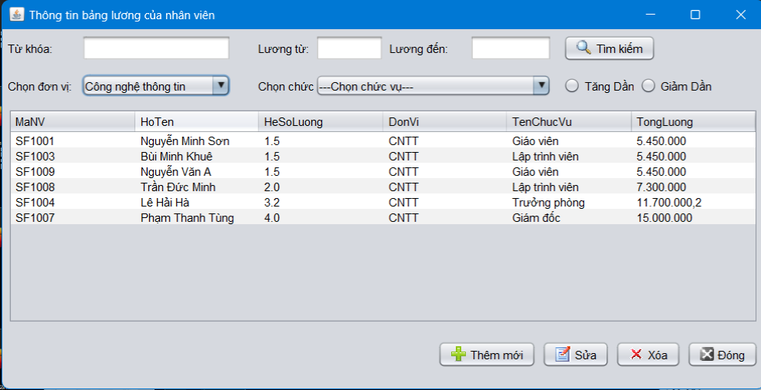
Chức năng tìm đơn vị
Khi chọn đơn vị là
Công nghệ thông
tin ra hình như
bên:

Slide 24
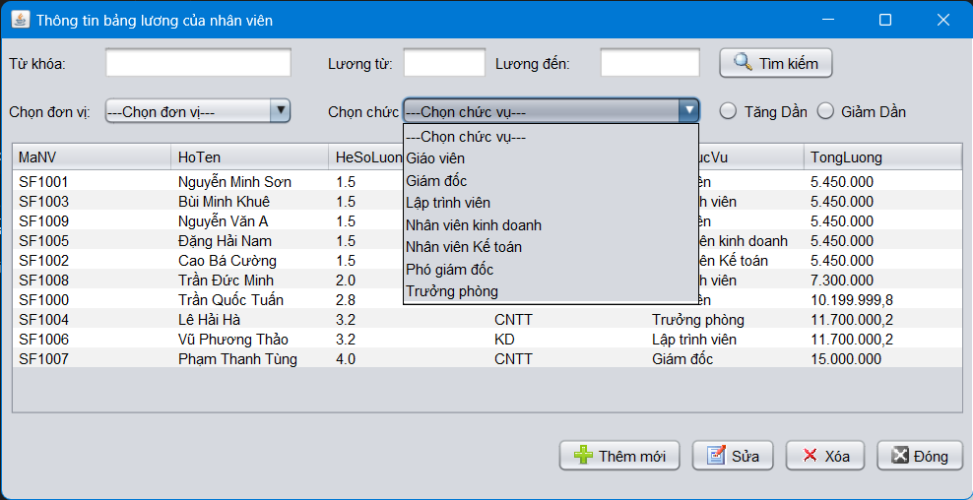
Chức năng tìm chức vụ
Tìm kiếm
chức vụ

Slide 25
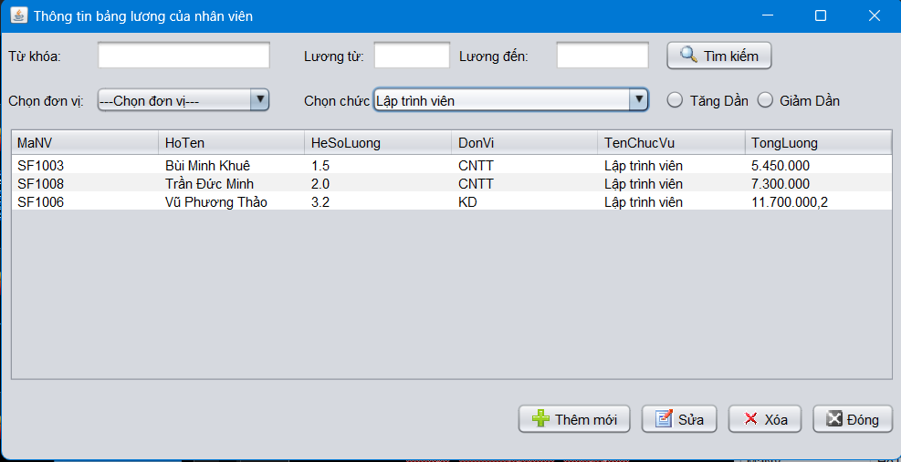
Chức năng tìm chức vụ
Tìm kiếm chức vụ chọn Lập trình viên ra bảng như ảnh
bên:

Slide 26
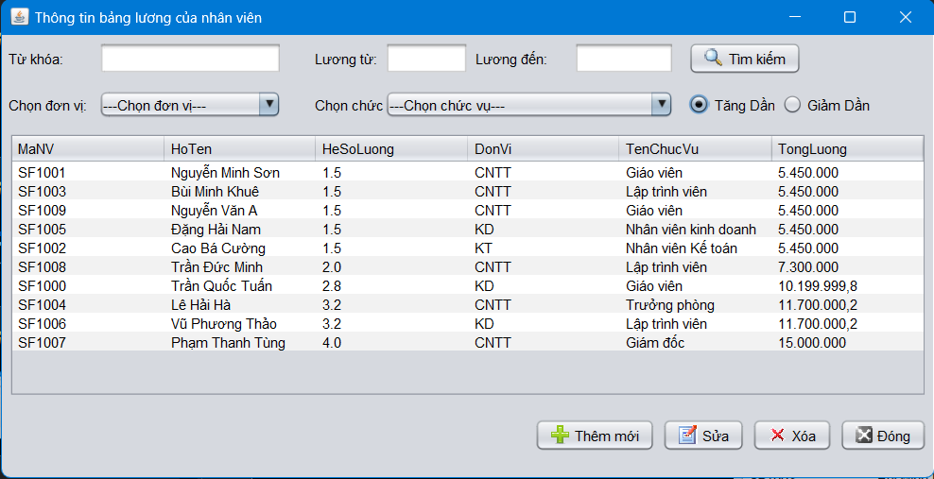
Sắp xếp lương tăng dần
Chọn vào chức
năng Lương tăng
dần trên bảng như
hình bên:

Slide 27
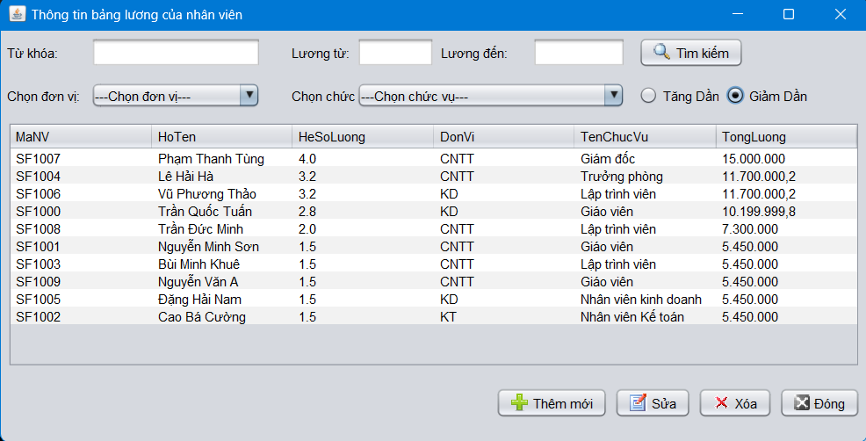
Sắp xếp lương giảm dần
Chọn vào chức
năng Lương Giảm
Dần trênbảng như
hình bên:

Slide 28
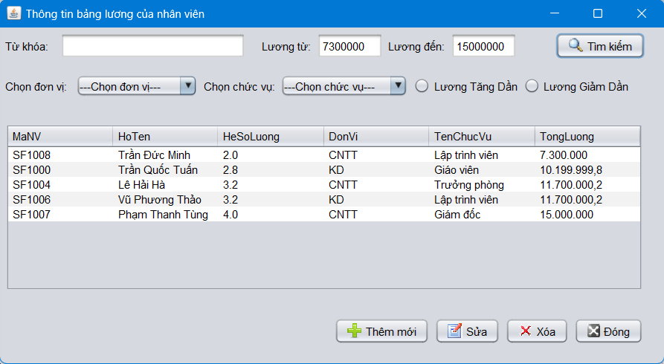
Tìm khoảng lương
Chọn lương trong
khoảng 7.300.000
đến 15.000.000
kết quả như ảnh
bên:

Slide 29
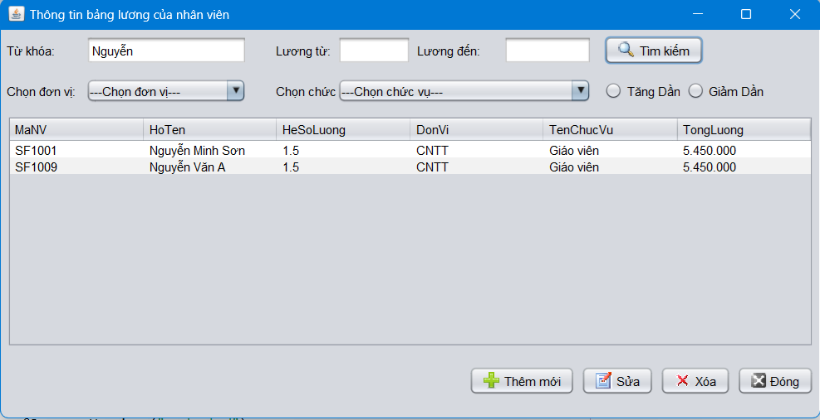
Tìm kiếm theo từ khóa
Tìm kiếm theo tên
Ví dụ :
Tìm kiếm từ Nguyễn
kết quả theo như hình
bên cạnh:

Slide 30
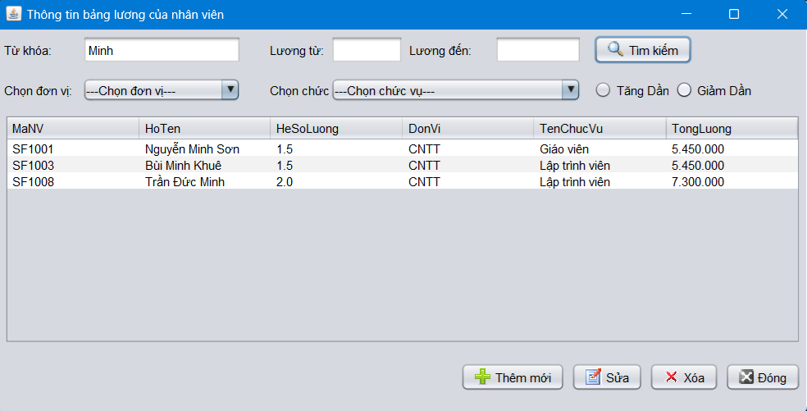
Tìm kiếm theo từ khóa
Tìm kiếm theo tên
Ví dụ :
Tìm kiếm từ Minh
kết quả theo như hình
bên cạnh:

Slide 31
HẾT.

Slide 32


Slide 33


